Slide 1
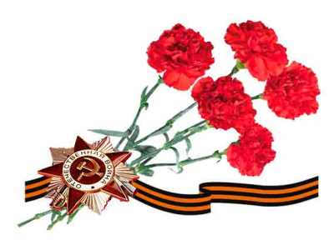
Вклад математиков в победу в Великой Отечественной войне
Автор: Долгих Наталья Ивановна
ОБПОУ "Курский государственный политехнический колледж"

Slide 2
Наша Родина оказалась удивительно богата на талантливых математиков, многие из которых ускорили нашу победу.

Slide 3
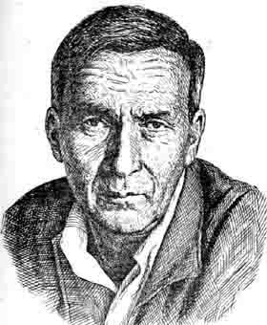
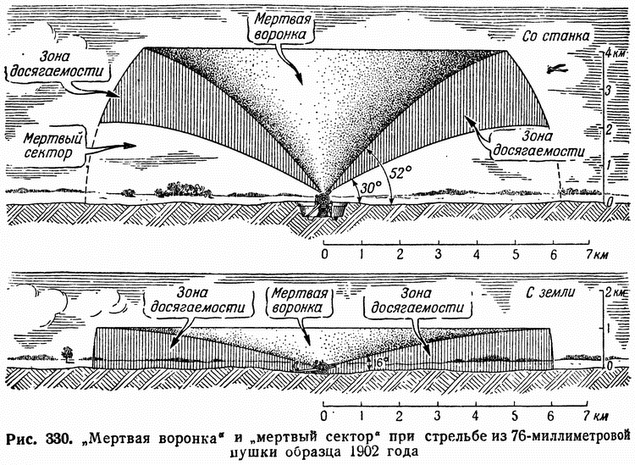
"Андрей Николаевич принадлежал к числу тех несравненных гениев, которые украшают жизнь уже самим фактом своего существования. Одно лишь сознание того, что где-то на Земле бьется сердце человека, наделенного столь совершенным разумом и бескорыстной душой, окрыляло, дарило радость, давало силы жить, уберегало от дурных поступков и вдохновляло на благие дела".
В.Н. Тихомиров
Андрей Николаевич Колмогоров
(1903-1987)

Slide 4
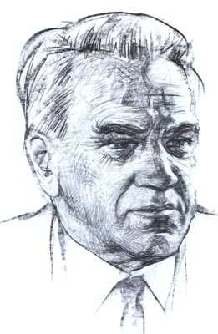
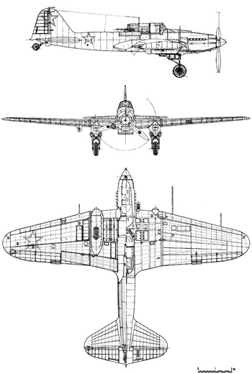
«Мы работали самозабвенно, но не задумывались о значении своей работы. И только когда, едва отдышавшись после запуска, мы услышали, как воспринимают этот запуск во всем мире, мы поняли, что начался космический век человечества».
М.В. Келдыш
Мстислав Всеволодович Келдыш
(1911 - 1978 )

Slide 5
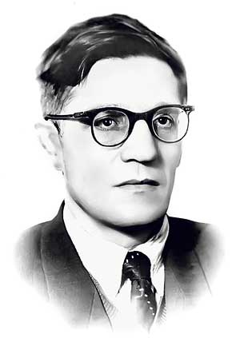
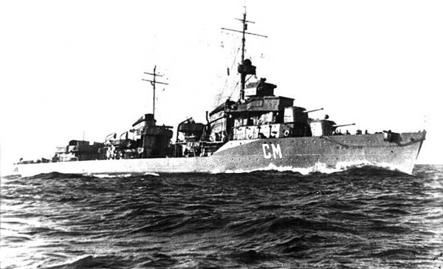
Ни один наш корабль, который был снабжен системой противоминной защиты, не был подорван на вражеских минах.
Анатолий Петрович Александров
(1903 - 1994)

Slide 6
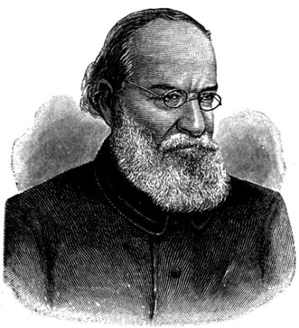
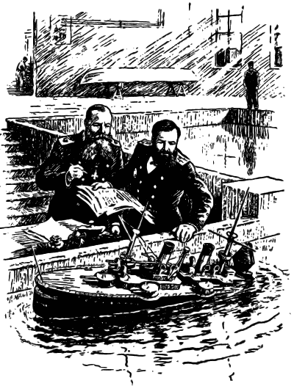
«Рано или поздно всякая математическая идея находит применение в том или ином деле»
А.Н. Крылов
Алексей Николаевич Крылов (1863 - 1945)

Slide 7
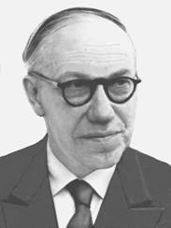
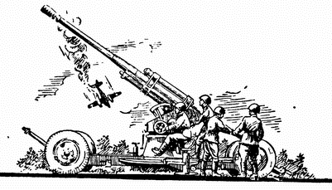
Теория Лаврентьева позволила увеличить пробивную силу снаряда, уменьшив при этом его размер. Вместо четырех осколочно-фугасных авиабомб знаменитый штурмовик ИЛ-2 мог взять больше 300 тонн кумулятивных. Эффективность была так велика, что существование таких снарядов Сталин приказал держать в строгом секрете. Это позволило использовать эффект внезапности и эффективно применить новое оружие в сражении под Курском.
Михаил Алексеевич Лаврентьев (1900 - 1980)

Slide 8
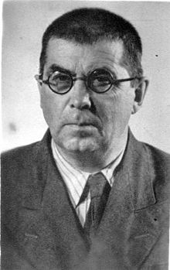
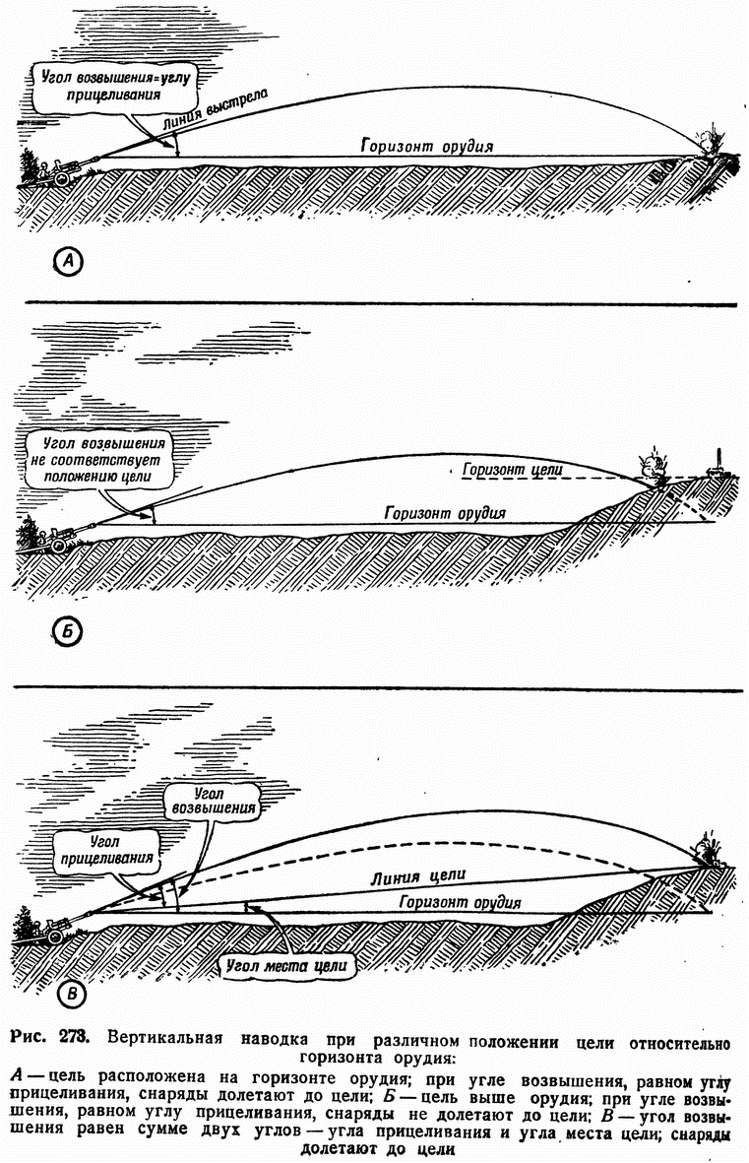
«Сергей Владимирович — истинный геометр, в точном и полном понимании этого слова, геометр, который мыслит конкретно, живыми геометрическими образами, для которого аналитический аппарат служит только для раскрытия геометрических свойств и соотношений».
С. П. Фиников
Сергей Владимирович Бахвалов
(1898—1963)

Slide 9
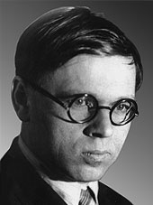
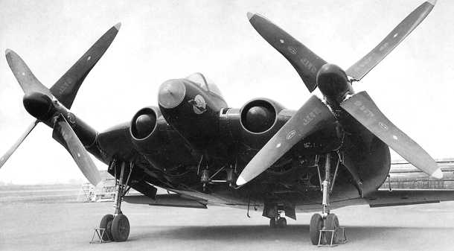
Значительным вкладом Кочина в победу явилась разработка в 1941 – 1944 годах «Теория круглого крыла», которая давала возможность точно рассчитывать силы, действующие на крыло самолета во время полета. Так же именно он заложил основы теории качки корабля с учётом взаимодействия корпуса корабля и воды. Эти исследования помогли нашим конструкторам создавать более качественные и устойчивые самолеты и корабли для нужд Красной армии.
Николай Евграфович Кочин
(1901 — 1944)

Slide 10
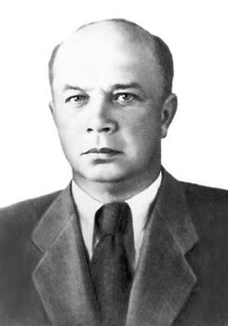
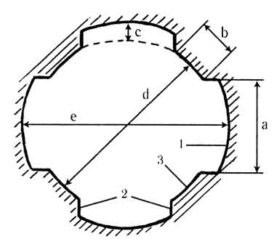
В результате решения сложной математической задачи, определил наивыгоднейшую крутизну нарезки стволов орудия. Это обеспечивало максимальную кучность боя и непереворачиваемость снаряда при полете.
Николай Гурьевич Четаев
(1902 - 1959)

Slide 11
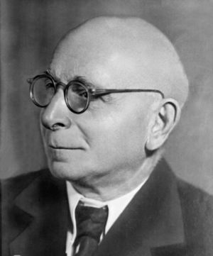
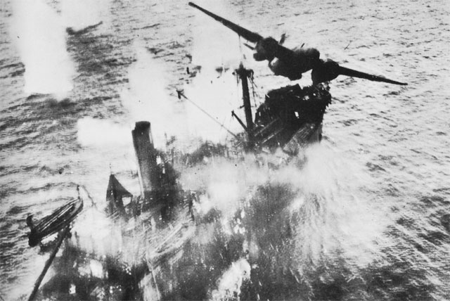
В 1943 году были подготовлены штурманские таблицы, которые нашли широкое применение в боевых действиях дальней авиации, значительно повысили точность самолетовождения. Штаб авиации дальнего действия, дал высокую оценку работе математиков, отметив, что ни в одной стране мира не были известны таблицы, равные этим по простоте и оригинальности.
Сергей Натанович Бернштейн
(1880 - 1968)

Slide 12
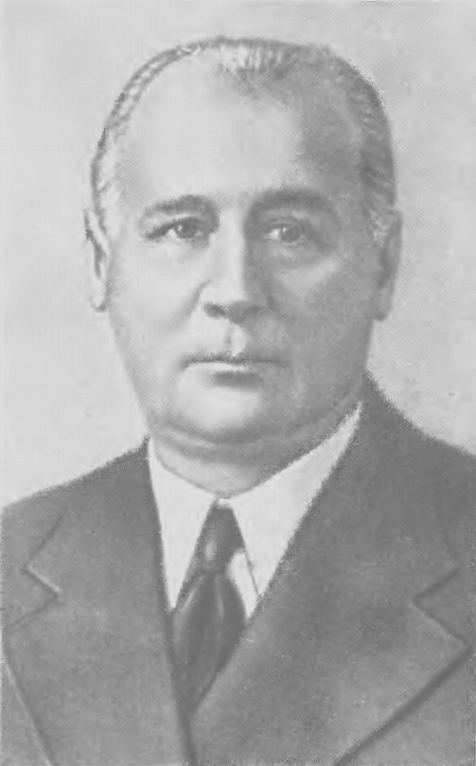
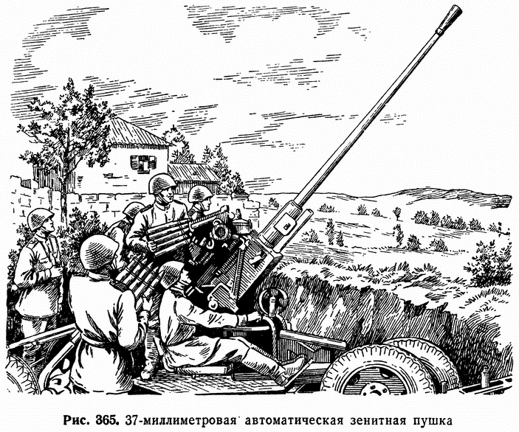
Номограммы специального бюро при НИИ математики МГУ под руководством Н.А. Глаголева применялись при обороне городов, использовались для оптимального размещения зенитных батарей вокруг Москвы, в Военно-Морском флоте.
Нил Александрович Глаголев
(1888—1945)

Slide 13
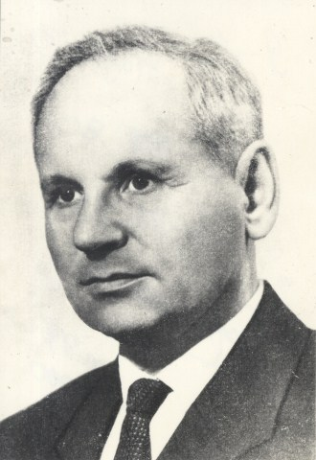
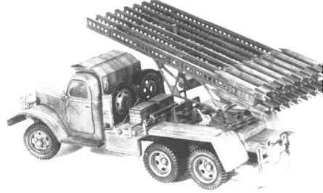
В годы Великой Отечественной войны совместно с группой ученых выполнил чрезвычайно важную работу, результаты которой позволили в 2,5-3 раза сократить разброс оперенных реактивно-вращающихся снарядов для "Катюши", повысить их боковую кучность без существенных изменений конструкции и технологии.
Сергей Алексеевич Христианович
(1908—2000)

Slide 14
Со времени Победы прошло 78 лет. Вторая мировая война оказалась, во многом войной техники, и от того, чья конструкторская мысль оказывалась точнее и глубже, зависел исход многих сражений.

Slide 15

За годы войны, в нечеловеческих условиях, наблюдался прогресс в теоретической математики. До сих пор нет сводного труда, который бы показал, как много математики дали фронту для победы, как их исследования помогали совершенствовать оружие, которое использовали воины в боях.

Slide 16
Спасибо за внимание!

